Slide 1
Муниципальное бюджетное дошкольное образовательное учреждение – детский сад № 4 города Агрыз Агрызского муниципального района
Республики Татарстан
Тема: «Познавательное развитие дошкольников в условиях реализации ФГОС ДО»
Подготовила: заместитель заведующего Кушакова С.В..

Slide 2
Познавательное развитие предполагает:
О малой родине и Отечестве, представлений о социокультурных ценностях нашего народа, об отечественных традициях и праздниках
Формирование познавательных действий, становление сознания; развитие воображения и творческой активности
Формирование первичных представлений о себе, других людях, объектах окружающего мира, о свойствах и отношениях объектов окружающего мира
О планете Земля как общем доме людей, об особенностях ее природы, многообразии стран и народов мира
Развитие интересов детей, любознательности и познавательной мотивации

Slide 3
Основные формы взаимодействия педагога с детьми по познавательному развитию:
Вовлечение ребенка в исследование и различные виды деятельности;
Использование дидактических заданий и игр;
Применение методов обучения, направленных на обогащение творческого воображения, мышления, памяти, развития речи.

Slide 4
Способы и приемы взаимодействия взрослого и ребенка в разных возрастных группах
Ранний дошкольный возраст
Деятельность под руководством взрослого
Пример поведения
Старший дошкольный возраст
Сотрудничество со взрослыми в практических делах
Активное стремление к познавательному, интеллектуальному общению

Slide 5
Содержание образовательной области
«Познавательное развитие»
Развитие сенсорной культуры
Формирование элементарных математических представлений
Развитие познавательно-исследовательской деятельности
Формирование первичных представлений о себе и других людях
Формирование первичных представлений о малой Родине и Отечестве

Slide 6

Развитие сенсорной культуры
Знание о цвете
Материалы и их свойства; сравнение предметов
Работа с геометрическими фигурами

Slide 7
Формирование элементарных математических представлений
В соответствии с ФГОС работа в каждой возрастной группе по математическому развитию состоит из пяти разделов:
Традиционные направления ФЭМП
Величина
Количество и счёт
Форма
Ориентировка во времени
Ориентировка в пространстве

Slide 8
РАЗВИТИЕ ПОЗНАВАТЕЛЬНО-ИССЛЕДОВАТЕЛЬСКОЙ
ДЕЯТЕЛЬНОСТИ
Многообразие животного мира
Поведение
культуры человека в природе
Эксперименты
по выявлению свойств неживой природы
Применение правил взаимоотношений с растениями и животными
Сравнение
объектов и явлений природы

Slide 9
Не забываем об эксперименте.
Познавательное развитие по ФГОС в ДОУ предполагает использование экспериментов и опытов. Их можно проводить в любой режимный момент: во время умывания, прогулки, игры, занятий. Интересно сравнивать воду. Вот идет дождь, а вот течет вода из крана. Но воду из лужи пить нельзя, а из крана - можно. Детки очень впечатлительны и податливы. Давайте им пищу для размышления. Темы по познавательному развитию выбираются с учетом возраста и требований ФГОС. Если малыши изучают свойства предметов, то более старшие дошколята уже способны понять устройство мира.

Slide 10
ФОРМИРОВАНИЕ ПЕРВИЧНЫХ ПРЕДСТАВЛЕНИЙ О СЕБЕ
И ДРУГИХ ЛЮДЯХ
ЛЮДИ
(взрослые и дети)
Освоение представлений ребенка о себе и о своей семье

Slide 11
ФОРМИРОВАНИЕ ПЕРВИЧНЫХ ПРЕДСТАВЛЕНИЙ О МАЛОЙ РОДИНЕ И ОТЕЧЕСТВЕ
Родной город
Планета Земля
Родная страна

Slide 12
В нашем детском саду, в каждой возрастной группе, имеются разнообразные дидактические игры по познавательному развитию не только фабричного изготовления, но и руками наших педагогов.
С помощью дидактических игр у детей воспитывается сообразительность, находчивость, инициатива, логическое мышление.
В своей работе педагоги используют следующие игры:
«Сосчитай-ка», «Лото», «Волшебный мешочек»,
«Мир вокруг нас», «Математическое лото» и другие.

Slide 13
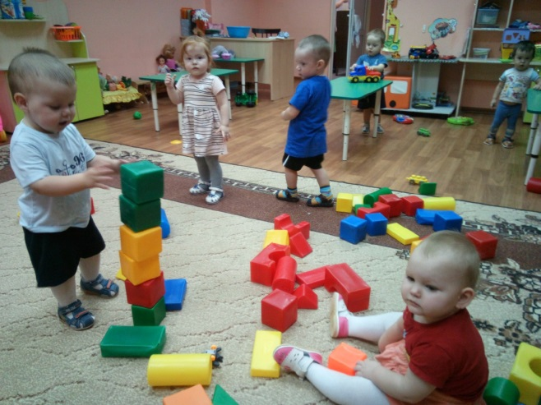
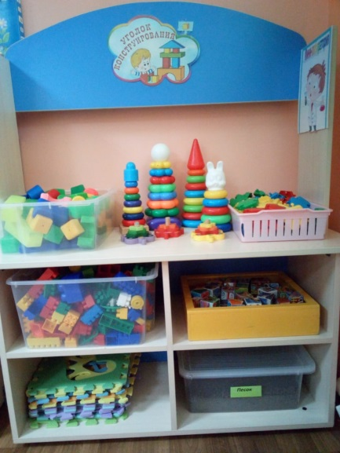
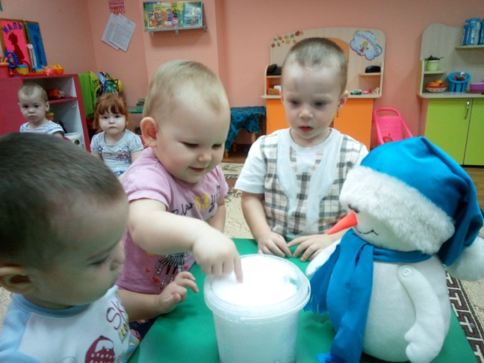
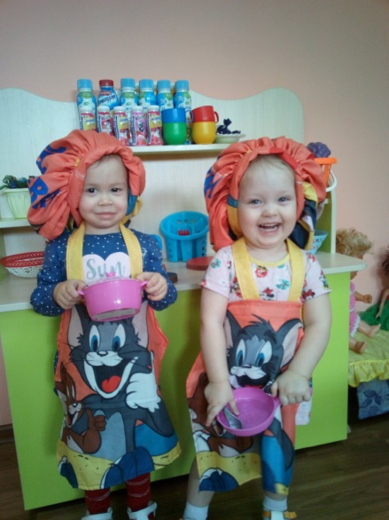
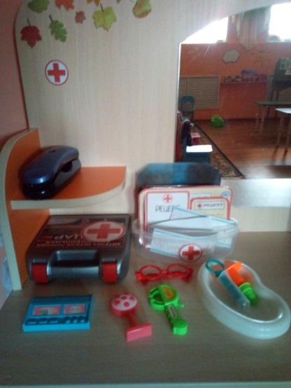
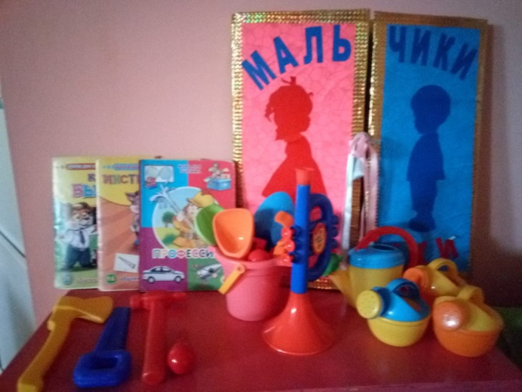
Развивающая предметно-пространственная среда

Slide 14
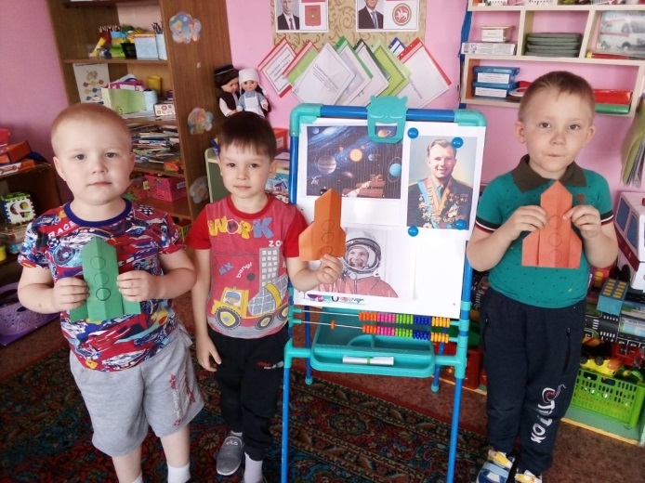
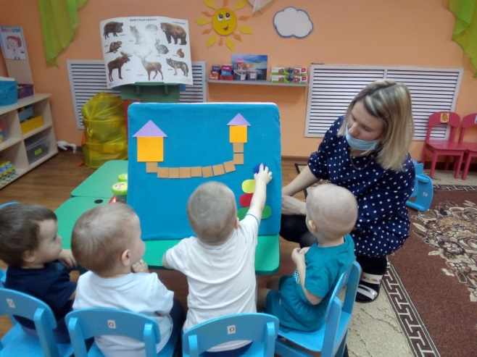
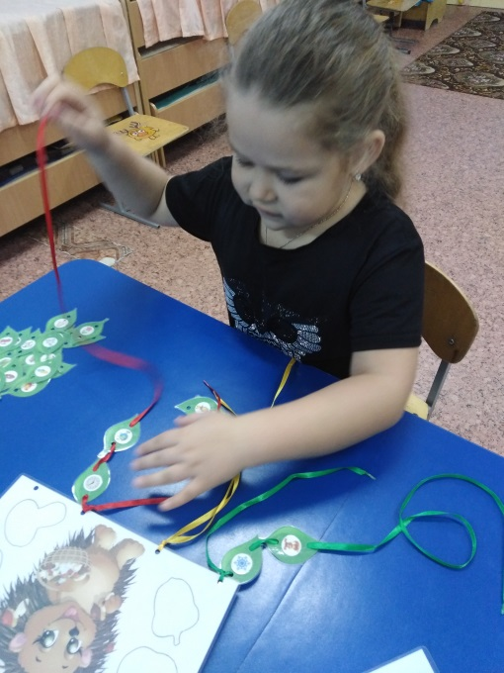
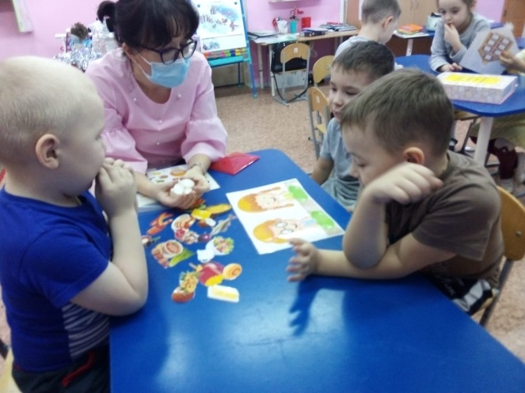
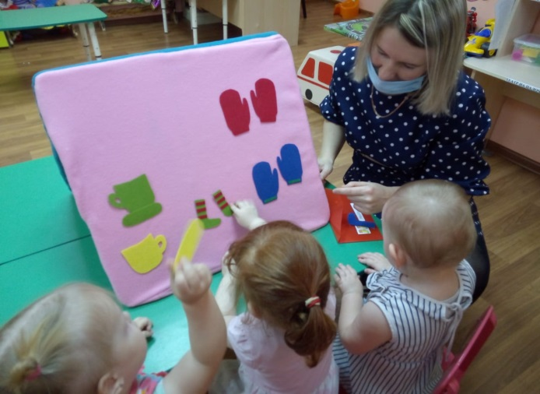
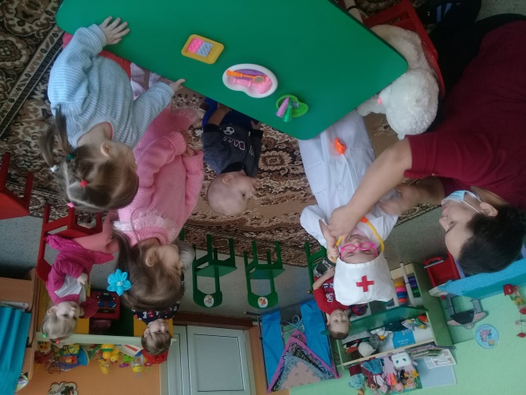

Slide 15
